Slide 1

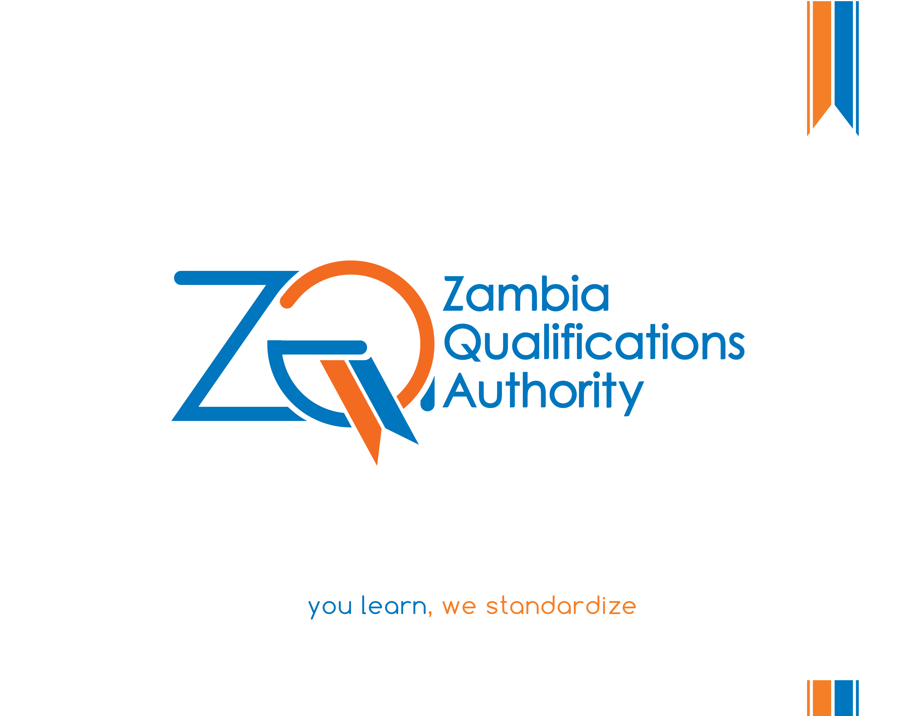
Étude sur l'impact du cadre national des certifications sur l'éducation, la formation et l'emploi en Zambie de 2016 à 2024
Jéricho Kashiya
5e Forum continental de l'ACQF Johannesburg – Afrique du Sud
Juillet 2025

Slide 2
Présentation générale
Brief sur la Zambie
Chronologie de ZAQA
Contexte et justification de l'étude
Objectifs du CNC
Théories d’ancrage pour l’étude sur le CNC
Questions de recherche
Objectifs de recherche
Méthodologie de recherche
Constatations
État de l’éducation avant le CNC
Impact du CNC sur l'éducation, la formation et l'emploi
Compréhension et perception du CNC par les parties prenantes
Limites de la recherche
Recommandation et voie à suivre

Slide 3


Brève sur la Zambie
La Zambie est indépendante depuis 1964
Le secteur de l'éducation fonctionne depuis plus de soixante ans
Le secteur de l'éducation comprend la petite enfance, le primaire, le secondaire, la formation technique et professionnelle et l'enseignement supérieur et est actuellement géré par deux ministères, à savoir:
Ministère de l'éducation
Ministère de la Technologie et des Sciences
Certains ministères du gouvernement qui supervisent l'agriculture, le développement communautaire, la défense, la santé et le tourisme ont des institutions de formation spécialisées pour le capital humain.

Slide 4
Chronologie de ZAQA
2015
Création de l'institution et nomination du directeur général
2018
Émission d'un instrument législatif pour rendre opérationnelles certaines fonctions de la Loi
2020
Mise au point de systèmes d ' information sur la gestion des qualifications
2024
ZAQA ACT abrogé et remplacé
2011
Adoption de la loi sur la ZAQA
2016
Mise en œuvre du CNC à 10 niveaux, début des descripteurs de niveau

Slide 5
Contexte et justification de l'étude
La loi zambienne sur les qualifications no 13 de 2011 et sa loi de remplacement no 8 de 2024 prévoient la réalisation d’études périodiques sur l’incidence du CNC sur l’éducation, la formation et l’emploi.
Suivi et évaluation par les institutions des objectifs du plan stratégique.
La mise en œuvre du CNC étant l’un des objectifs du plan stratégique, le suivi et l’évaluation du CNC sont importants pour évaluer ses résultats et sa pertinence.

Slide 6
Objectifs du CNC dans la ZAQA ACT
Intégration
Créer un cadre national unique, cohérent et intégré des certifications pour les acquis d’apprentissage
Qualité
Normaliser et assurer la qualité de l'éducation et de la formation
Emploi
La ZQF promeut l'éducation, la formation et les opportunités d'emploi
Accès, mobilité et progression
Développement
Faciliter l’accès à l’éducation, à la formation et aux parcours professionnels, ainsi que la mobilité et la progression dans ces domaines
Le ZQF contribue au plein développement personnel de chaque apprenant et au développement social et économique de la nation

Slide 7

Théories ancrant l'étude
L’éducation et le CNC sont des moteurs du capital humain. L'éducation est considérée comme un moteur de la croissance économique en développant le capital humain.
La théorie des processus de normalisation (TNP) permet de réfléchir à la manière dont les différents participants intègrent le nouveau travail dans la pratique quotidienne, y compris leurs rôles, leurs actions et leurs interactions avec les différents participants, et de le maintenir au sein d'un système.
Pour que cela se produise, il est nécessaire que les parties prenantes s’engagent pleinement sur le plan cognitif et pratique dans la mise en œuvre d’une nouvelle innovation (Sivakumar, Pan, Choi, Wang, & Yu, 2022).

Slide 8

Questions de recherche
Quel était l’état de l’éducation et des qualifications avant la mise en œuvre du CNC (avant 2016)?
Quel est l’impact du CNC sur l’éducation, la formation et l’emploi en Zambie de 2017 à 2024?
Comment les parties prenantes comprennent-elles le CNC et son rôle?
Quelles sont les perceptions des parties prenantes sur l’impact du CNC sur l’éducation, la formation et l’emploi en Zambie depuis sa mise en œuvre?

Slide 9

Objectifs de recherche
L'étude visait à évaluer l'impact du cadre national des certifications sur l'éducation, la formation et l'emploi en Zambie de 2016 à 2024
Suivre et évaluer la pertinence du CNC
Élaborer une étude de base du CNC et des études connexes à l’avenir
Fournir de la documentation sur le CNC en Zambie

Slide 10
Méthodologie de recherche
Une méthodologie mixte de méthodes et de techniques qualitatives et quantitatives a été utilisée pour trianguler les sources d'information et de données.
La recherche a comporté un examen documentaire, une analyse des données secondaires et une entrevue pour recueillir des données primaires.
Les données quantitatives ont montré des statistiques, tandis que les données qualitatives ont fourni des informations sur la sensibilisation et les perceptions des parties prenantes.
L'échantillonnage intentionnel a été appliqué pour identifier la population, qui comprenait des individus clés de:
Institutions gouvernementales,
les organisations de la société civile,
les établissements d'enseignement supérieur,
Vocational Institutions,
Organismes d'examen étrangers
les organisations d'employeurs,
Entreprises commerciales
Étudiants,
Écoles primaires et secondaires,
Experts en éducation
Associations professionnelles,
et les organismes de réglementation professionnels.
Examen documentaire
Méthodologie
Analyse des données secondaires
Entretiens

Slide 11
Limites de la recherche
La taille de la population avait un large éventail d'institutions et d'individus pour participer à l'enquête; toutefois, seule la moitié de la population y a participé. Par conséquent, les résultats doivent être pris avec les limites de la population à l'esprit

Slide 12
Résultats de l'étude

Slide 13
État des systèmes d'éducation et de certification en Zambie avant 2017: Réglementation
Année | Politique ou loi | Résultat escompté
1965 | Loi sur l'Université de Zambie | Création de la première université
1966 à 1977 | Loi sur l'éducation et réformes de l'éducation | Accès ouvert aux établissements de formation primaire, secondaire et professionnelle
1983 | Loi sur le Conseil des examens de Zambie | Création du Conseil des examens de Zambie chargé de gérer et de réglementer les examens locaux et de délivrer les certificats pour les programmes primaires, secondaires et professionnels
1987 | Loi no 19 sur l'Université Copperbelt | Création de l'Université Copperbelt
1992 | Loi no 26 sur les universités Mettre l'accent sur la politique d'apprentissage | Abrogé les lois CBU et UNZA Création et régulation des 2 universités publiques Enregistrement des universités privées et des organismes d'examen étrangers Préoccupations quant à la qualité et à la participation des parties prenantes
1996 | Éduquer notre future politique | Résoudre les problèmes de qualité et de pertinence Proposition d'un organisme d'assurance de la qualité pour l'enseignement supérieur
1998 | Loi no 11 de 2005 portant modification de la loi sur l ' enseignement technique, la formation professionnelle et la formation à l ' entreprenariat | Établissement de l’enseignement technique, de la formation professionnelle et de la formation à l’esprit d’entreprise (TEVETA) en tant qu’institution chargée d’élaborer des programmes d’études, de réglementer les normes, d’organiser des examens nationaux et d’attribuer des qualifications dans le secteur de l’EFTP
1997 | Loi de 1997 sur les infirmières et les sages-femmes | Création du Conseil des infirmières de Zambie chargé d ' élaborer des programmes d ' études, de réglementer les normes, d ' organiser des examens nationaux et de délivrer des diplômes aux infirmières
1999 | Loi no 11 sur les universités | Abrogé la loi sur les universités de 1992
2003 2008 200 | Loi sur l'Institut zambien des achats et de l'approvisionnement Loi sur l'Institut zambien du marketing Zambie Loi sur l'institution des comptables agréés | Organismes professionnels établis en marketing, achats et approvisionnement et comptables pour développer un programme d'études, réglementer la pratique professionnelle, mener des formations et des examens, et attribuer des qualifications dans leurs professions
2011 | Loi sur l'éducation | Création et réglementation d'universités plus publiques Enregistrement et réglementation des universités privées Aborder les normes et la qualité de l'éducation
2011 | Zambie Autorité des qualifications Loi A | Développement d'un CNC pour fournir des normes de qualification et d'une institution pour coordonner le cadre
2013 | Loi sur l'Autorité de l'enseignement supérieur | Mise en place d'une autorité chargée d'enregistrer les établissements d'enseignement supérieur (EES) et d'accréditer les programmes d'apprentissage parmi les EES

Slide 14
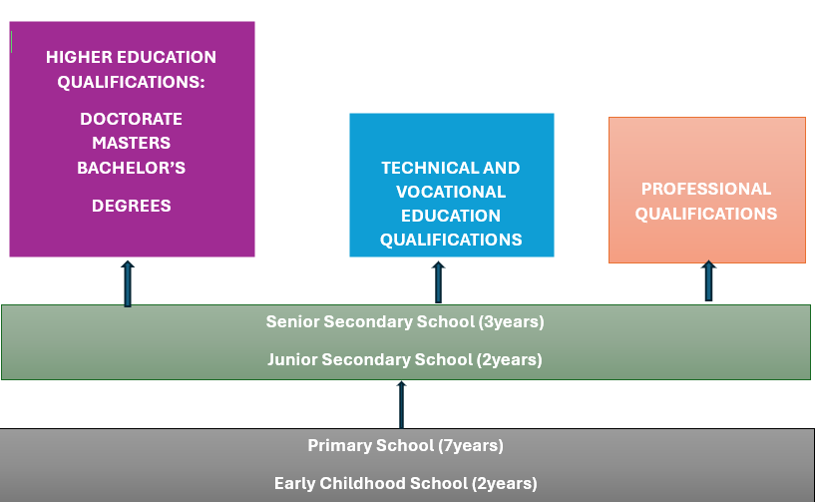
État des systèmes d'éducation et de certification en Zambie avant 2017: Accès et apprentissage Voies d'accès et mobilité
Au cours de la période pré-ZQF, les réglementations et les politiques ont favorisé l'accès à l'éducation à tous les niveaux de l'éducation.
L'expansion de l'éducation et de la formation s'est traduite par une diversité du nombre d'institutions à tous les niveaux
Organismes étrangers d'attribution de diplômes de l'enseignement supérieur sur le marché zambien
Il existe des parcours d'apprentissage allant de l'enseignement primaire et secondaire à diverses formes d'enseignement supérieur. Par conséquent, de nombreux apprenants sont passés de l’enseignement général à l’enseignement supérieur.
Aucune reconnaissance des qualifications de l'enseignement professionnel et professionnel par les établissements d'enseignement supérieur tels que les universités. Aucune reconnaissance de l'apprentissage antérieur.
Les diplômés de l’enseignement professionnel et professionnel ont été traités au même niveau que les sortants de l’enseignement secondaire dans les établissements d’enseignement supérieur.

Slide 15
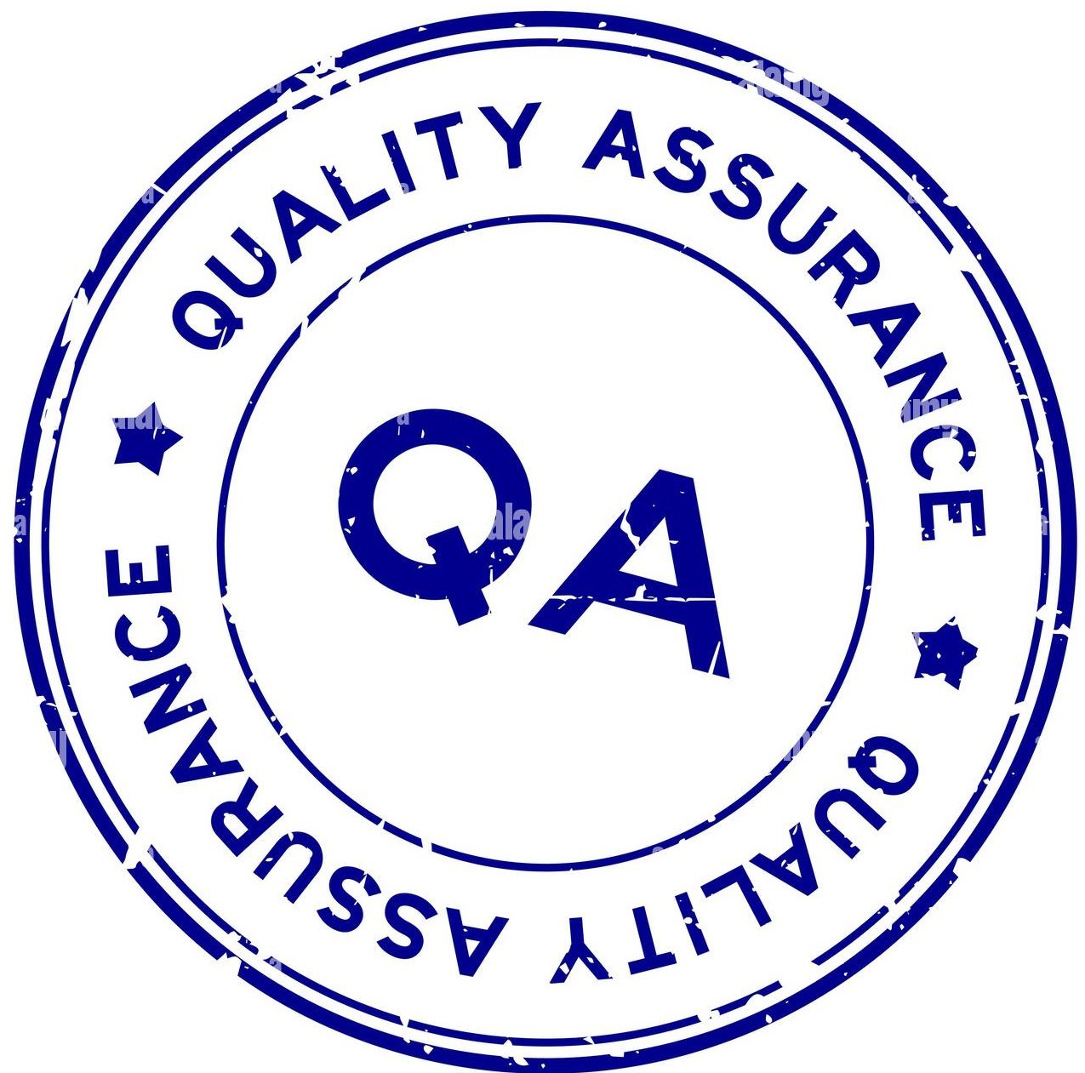
État des systèmes d'éducation et de certification en Zambie avant 2017: Assurance de la qualité
Les règlements ont établi les organismes de réglementation et d'examen pour les examens d'enseignement général , l'EFTP et les programmes et qualifications professionnelles.
Universities (publics et privés) s'autorégulaient par le biais de normes internes et de systèmes d'assurance de la qualité.
Les organismes de certification étrangers opérant sur le marché zambien utilisaient des normes et des systèmes d'assurance qualité pratiqués dans leur pays d'origine.
Par conséquent, les normes de qualification et d'assurance de la qualité n'étaient pas uniformes en raison de l'absence d'un système national de qualifications ou d'un organisme établi pour fournir des normes nationales.
Les employeurs et les organismes étrangers ont reconnu les qualifications zambiennes des institutions publiques sur la base de la confiance dans les systèmes d'assurance de la qualité du gouvernement

Slide 16
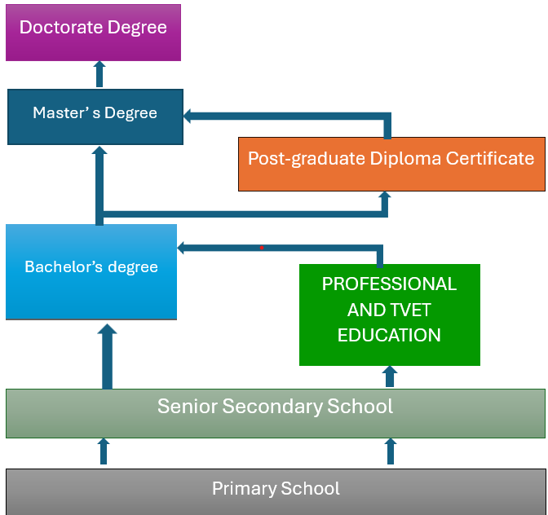
Impact du CNC sur l’accès, les parcours d’apprentissage et la mobilité
Le CNC a été établi sous la forme d’un ensemble de normes transparentes et harmonisées visant à reconnaître toutes les qualifications délivrées en Zambie et celles qui arrivent dans le pays en provenance de pays étrangers.
Toutes les institutions qui délivrent des certifications en Zambie ont aligné leurs certifications sur le CNC, ce qui a créé des parcours d’apprentissage pour les titulaires de certifications de l’EFTP et des qualifications professionnelles dans les certifications des diplômes des établissements d’enseignement supérieur.
Le CNC a permis une reconnaissance équitable et transparente des qualifications des institutions privées zambiennes (en particulier des universités) par les employeurs et les institutions des pays étrangers.
Le CNC a promu la reconnaissance des acquis et des qualifications et créé des parcours qui ont amélioré la progression, la mobilité des apprenants et l’apprentissage tout au long de la vie.

Slide 17

Incidence du CNC sur l’assurance de la qualité
Le CNC a harmonisé et intégré les normes et l’assurance de la qualité dans le pays
Il a établi un ensemble transparent de normes de qualification que toutes les parties prenantes de l'éducation, tant locales qu'étrangères, ont été mandatées pour suivre en Zambie.
Le CNC a clairement défini les normes et les paramètres d’assurance de la qualité que les autorités de régulation de l’éducation dans l’enseignement général, l’EFTP et l’enseignement supérieur doivent mettre en œuvre et appliquer.
Amélioration de l'intégrité des qualifications des établissements (publics et privés) qui respectent les normes et les paramètres d'assurance de la qualité
Non-reconnaissance et abandon des programmes d'apprentissage qui ne répondent pas à la norme et à l'assurance de la qualité

Slide 18
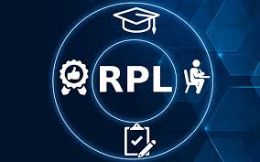
Incidence du CNC sur la reconnaissance de l’apprentissage antérieur et de l’apprentissage tout au long de la vie
Facilitation de l'élaboration de la politique nationale sur la reconnaissance des acquis (RPL) et du système de transfert de crédits et d'accumulation (CATS), qui favorisent la progression de l'apprenant, l'inclusivité et l'apprentissage tout au long de la vie
Le CATS a permis le transfert d'étudiants d'un établissement d'enseignement supérieur à un autre en Zambie pour diverses raisons.

Slide 19
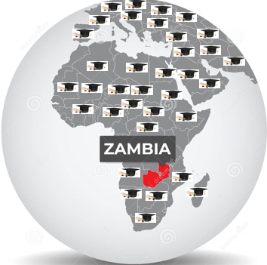
Impact du CNC sur la mobilité et la portabilité Qualifications zambiennes
Le CNC a facilité la portabilité et la mobilité des qualifications zambiennes vers le reste du monde
Il a créé un ensemble cohérent de normes à travers lesquelles les qualifications zambiennes peuvent être mesurées et reconnues au niveau international.
Le CNC a instillé la confiance dans les autorités compétentes étrangères dans le traitement de la reconnaissance des qualifications zambiennes qui ont fait l'objet d'un processus d'assurance qualité et sont enregistrées dans le cadre

Slide 20
Compréhension du CNC et perception de son impact par les parties prenantes
Les employeurs ont indiqué que le CNC est utile pour la reconnaissance appropriée des qualifications étrangères à des fins d’emploi.
La plupart des parties prenantes ne comprennent pas de manière exhaustive le CNC et son rôle. Ils considèrent vaguement qu'il s'agit d'un instrument utilisé pour classer les qualifications.
CNC
Les étudiants et les enseignants ont attesté que le CNC a eu une incidence sur les normes de certification, étant donné que les certifications dans le pays sont conçues pour s’aligner sur le CNC.
Les parties prenantes ont également indiqué que le CNC était un instrument utilisé pour la vérification des qualifications.
.
La direction des établissements d’enseignement et de formation a indiqué que le CNC avait eu une incidence sur les politiques d’inscription grâce à la promotion de la reconnaissance des acquis antérieurs.
.

Slide 21
Recommandation de l'étude et voie à suivre
Accroître l'engagement des parties prenantes pour améliorer la compréhension du CNC au niveau individuel et au niveau de l'entreprise afin d'améliorer la compréhension du cadre et de son rôle dans l'éducation, la formation et l'emploi.
S’engager dans la sensibilisation nationale au CNC révisé
Réviser le CNC pour tenir compte des certifications émergentes et de celles qui ne sont actuellement pas reconnues
Élaborer une politique nationale sur les microcertifications.

Slide 22

ZIKOMO, MERCI

